Slide 1
DigitalRecipe
שי זמברובסקי
14/11/2016

Slide 2
תקציר מנהלים\מוטיבציה
האפליקציה נכתבה בשביל לתת פיתרון ליצירת מתכונים בטכנולוגיית מובייל.
מהות האפליקציה הוא יצירת, שמירת ושיתוף מתכונים בסביבת מובייל מותנת רישום מקדים מבוססת אנדרואיד.
קהל היעד של האפליקציה הינו כלל משתמשי אנרואיד פרטיים המריצים מכשיר עם API מינימלי 17.
שימוש האפליקציה מותנה:
כל זכויות היוצרים באפליקציה זו לרבות התוכנה, בסיס הנתונים, הטקסטים, התיאורים, עיצוב, הקבצים הגרפיים, התמונות, וכל חומר אחר הכלולים בו, אם לא נאמר מפורשות אחרת, שמורים למפתי בלבד. אין להפיץ, לשכפל, להעתיק, למכור, לשדר, לפרסם, או לעשות כל שימוש מסחרי כלשהו בכל או בחלק מתכניו של האתר, כולל מוצרים, תמונות, גרפיקה, תיאורים, עיצוב וכל דבר אחר המוצג באתר, אלא אם ניתנה רשות כתובה וחתומה לכך בכתב ומראש ע''י המפתח.

Slide 3
מטרות
משתמש יוכל להירשם למערכת במידה ושם המשתמש פנוי.
יצירת מתכונים בסביבת מובייל עם רשימת רכיבים מותאמים מראש בהתניית חיבור המשתמש למערכת.
שיתוף מתכונים בכלל הטכנולוגיות המותקנות במכשיר.
דירוג מתכונים של משתמשים אחרים.
קבלת 10 המתכונים המדורגים ביותר.
המערכת תאפשר שליחת הודעות Push Notification כאשר משתמש אחר (לא המשתמש המחובר) יצר מתכון.

Slide 4
מצב קיים ומתחרים
האם קיימות אפליקציות קיימות כמו האפליקציה שמפותחת, להביא דוגמאות קיימות ותצלומי מסך

Slide 5
עיקרי הדרישות
בניית אפליקציית למערכת הפעלה אנדרואיד שתתמשק ל-מאגר נתונים מרוחק בעזרת שרת – נדרש חיבור אינטרנט.
האפליקציה תשמור את המשתמש המחובר גם בכיבוי האפליקציה\המכשיר הסלולרי.
המערכת מיועדת לשימוש במכשירים סלולרים בעלי מערכת הפעלה אנדרואיד גרסא 4.2 ומעלה.
שרת האפליקציה בצורה מודלורית כך שתתאפשר שינוי מקור מידע, מסד נתונים בצורה קלה.

Slide 6
מבט כולל על הפתרון
פיתוח אפליקצית אנדרואיד מבוססת .REST API
האפליקציה מתחבר בעזרת קיראות REST לשרת המרכזי.
השרת מבוסס PHP מכיל את פיענוח הנתונים ושליפתם מה – Data base.
מאגר הנתונים מבוסס MySQL מכיל את כלל הטבלאות ולא תלוי בשרת כזה או אחר.
שמירת המשתמש המחובר למערכת בעזרת מאגר נתונים .sqLite

Slide 7
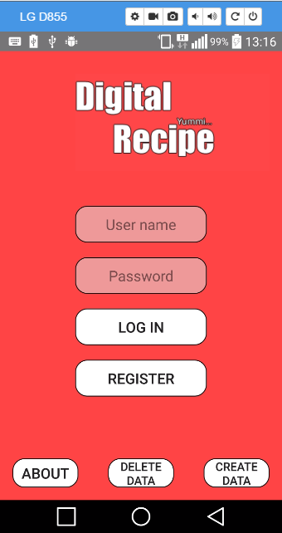
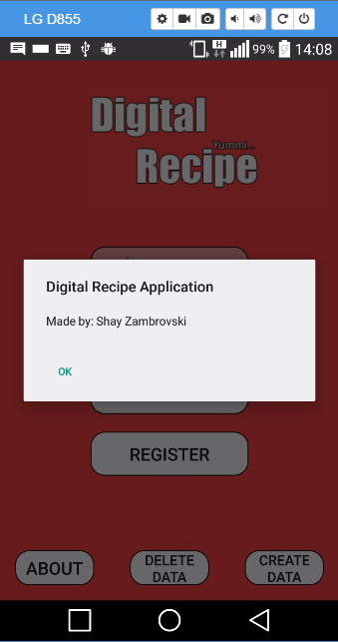
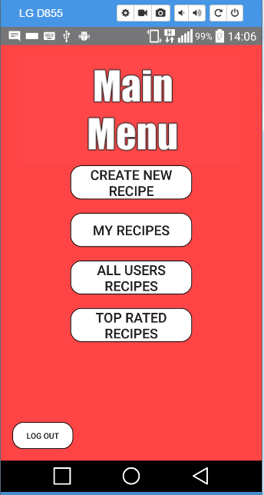
מסכי האפליקציה

Slide 8
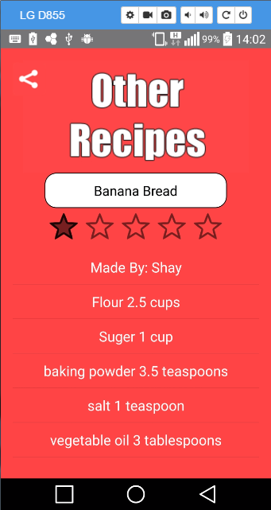
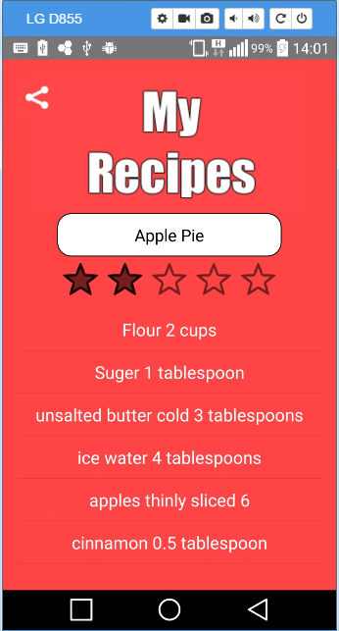
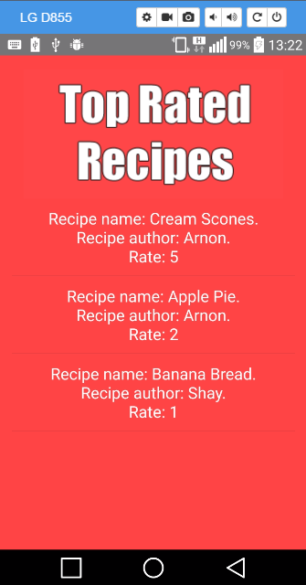
מסך המדורגים ביותר/ מתכונים של המשתמש/ מתכונים של משתמשים אחרים

Slide 9
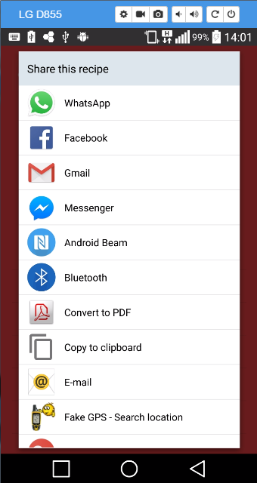
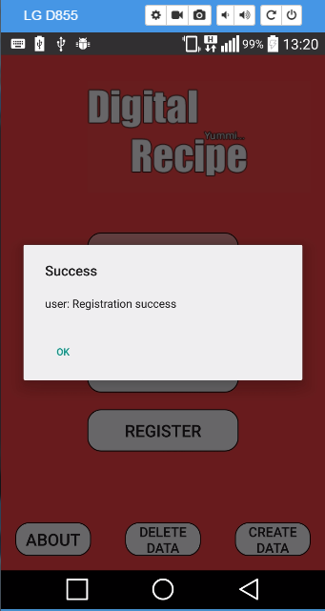
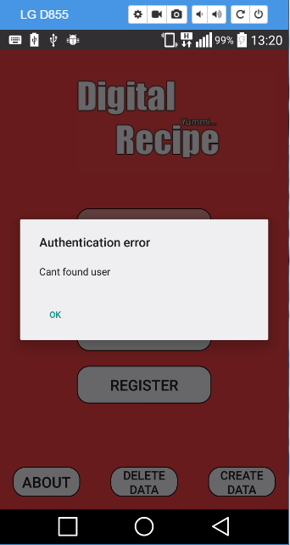
מסכים נוספים – משתמש לא קיים/רישום משתמש/שיתוף מתכון

Slide 10
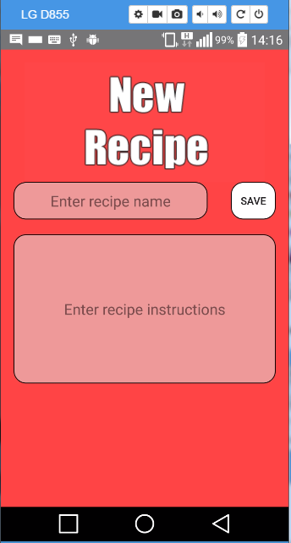
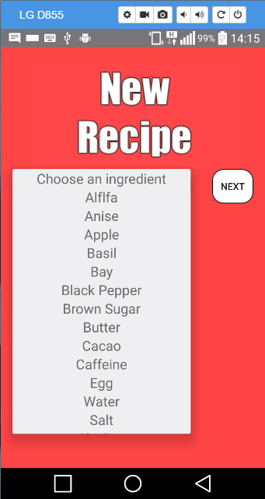
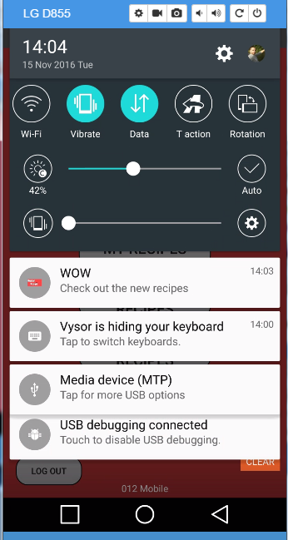
מסכים נוספים – הודעת PUSH על יצירת מתכון חדש/ בחירת רכיבים/שמירת מתכון

Slide 11
אתגרים ושיפורים עתידיים
אתגרים:
מעבר לשרת ומאגר נתונים מרוחקים משימוש ב - sqLite.
הפעלת הודעות תכיפה בהוספת מתכון חדש למערכת.
שיפורים עתידיים:
יצירת אפליקצייה זהה למערכת iOS.
יצירת מערכת שיתוף מתכונים בין משתמשי האפליקציה.
יצירת מערכת תגובות למתכונים.

Slide 12
סיכום ומסקנות
האפליקציה שנוצרה משיגה את המטרות שהוצגו בהגדרת הפרויקט.
תכנון ופיתוח הפרוייקט היווה תהליך מורכב ומאתגר, הפרוייקט דרש פגישות, תכנון , מחקר , פיתוח ועיצוב המוצר הסופי.
הטמעת גוגל אנליטיקס במוצר בעולם המובייל הוא נדרש והכרחי, הכלי מאפשר קבלת מידע על כמות ואיכות השימוש, מידע על אירועי שגיאה וקריסות.
שימוש בשרת לניהול קוד, GIT/ SVN – הכרחי בפרוייקט גמר בעולם התוכנה.
עבודה עם מנחה מקצועי ובעל מוטיבציה תרמה רבות לתכנון וביצוע הפרוייקט גמר.

Slide 13
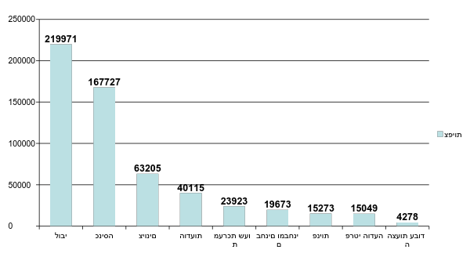
סיכום ומסקנות – דוח שימוש צפיות במסכים

Slide 14
סיום.

